Slide 1
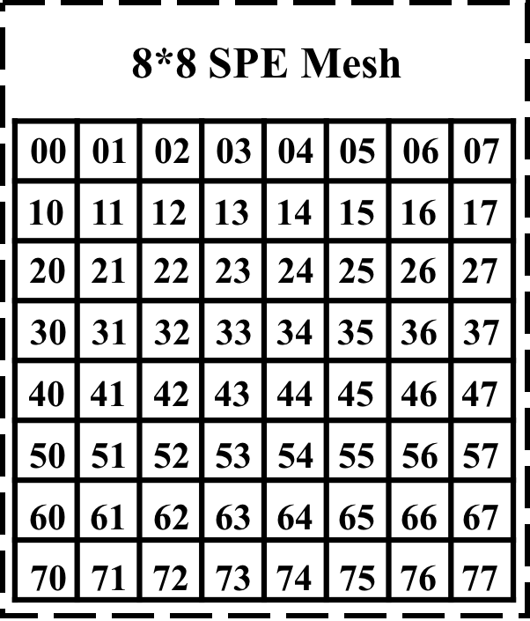
Memory
Memory
Computing
Core
iMC
Core Group 0
Core Group 1
iMC
Memory Level
Row Communication
Network
PPU
PPU
MPE
8*8 SPE Mesh
8*8 SPE Mesh
MPE
Registers
LDM Level
NoC
LDM
Transfer
Network
MPE
8*8 SPE Mesh
8*8 SPE Mesh
MPE
Transfer Agent (TA)
Register Level
Control
Network
Column
Communication Network
PPU
PPU
iMC
Core Group 2
Core Group 3
iMC
Memory
Memory
Computing Level

Slide 2
内存
内存
iMC
核组0
核组1
iMC
计算核心
内存
PPU
PPU
8x8
从核阵列
行通信
网络
主核
8x8
从核阵列
8x8
从核阵列
主核
00 | 01 | 02 | 03 | 04 | 05 | 06 | 07
10 | 11 | 12 | 13 | 14 | 15 | 16 | 17
20 | 21 | 22 | 23 | 24 | 25 | 26 | 27
30 | 31 | 32 | 33 | 34 | 35 | 36 | 37
40 | 41 | 42 | 43 | 44 | 45 | 46 | 47
50 | 51 | 52 | 53 | 54 | 55 | 56 | 57
60 | 61 | 62 | 63 | 64 | 65 | 66 | 67
70 | 71 | 72 | 73 | 74 | 75 | 76 | 77
寄存器
LDM
片上网络（NoC）
LDM
传输
网络
主核
8x8
从核阵列
8x8
从核阵列
主核
寄存器
传输代理
PPU
PPU
控制网络
列通信网络
iMC
核组2
核组3
iMC
内存
内存
计算

Slide 3
内存
内存
计算核心
iMC
核组0
核组1
iMC
8x8
从核阵列
行通信
网络
PPU
PPU
主核
8x8
从核阵列
8x8
从核阵列
主核
00 | 01 | 02 | 03 | 04 | 05 | 06 | 07
10 | 11 | 12 | 13 | 14 | 15 | 16 | 17
20 | 21 | 22 | 23 | 24 | 25 | 26 | 27
30 | 31 | 32 | 33 | 34 | 35 | 36 | 37
40 | 41 | 42 | 43 | 44 | 45 | 46 | 47
50 | 51 | 52 | 53 | 54 | 55 | 56 | 57
60 | 61 | 62 | 63 | 64 | 65 | 66 | 67
70 | 71 | 72 | 73 | 74 | 75 | 76 | 77
寄存器
片上网络（NoC）
LDM
传输
网络
主核
8x8
从核阵列
8x8
从核阵列
主核
传输代理
控制网络
列通信网络
PPU
PPU
iMC
核组2
核组3
iMC
内存
内存
内存
LDM
寄存器
计算

